Slide 1
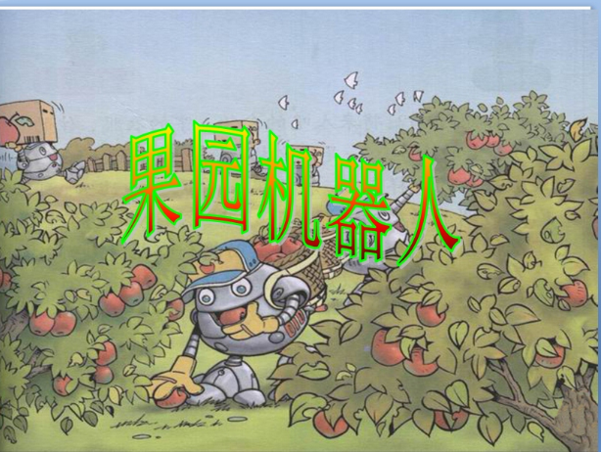
环翠园小学
詹奕吟

Slide 2
复习本单元学过的《果园机器人》，
说说它的工作原理和有趣的方面
 | 遇到的问题 | 不足之处 | 改进办法
果园机器人

Slide 3
复习本单元学过的《果园机器人》，
说说它的工作原理和有趣的方面
 | 遇到的问题 | 不足之处 | 改进办法
果园机器人 | 果园丰收了 | 没电会罢工 | 经常充电或换电池
 | 让机器人自己充电 | 电池的电很快就会用完 | 捡掉在地上的水果吃，再把糖变成电
 |  | 地上的水果不够吃了 | 可指挥机器人从树上摘果子吃

Slide 4
提供阅读材料，独立阅读文章，根据表格思考：
我想发明的机器人 | 用于什么方面 | 外形特点 | 有什么本领

Slide 5
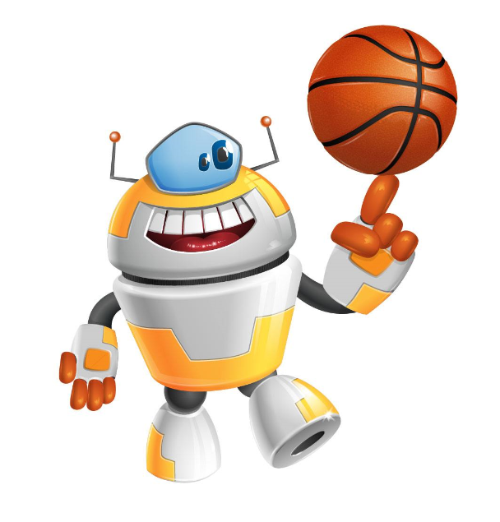
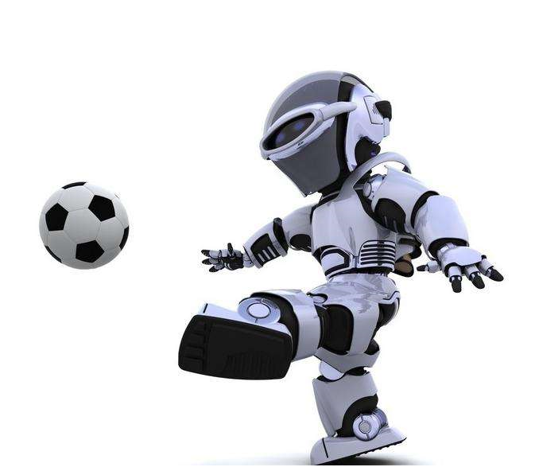

Slide 6
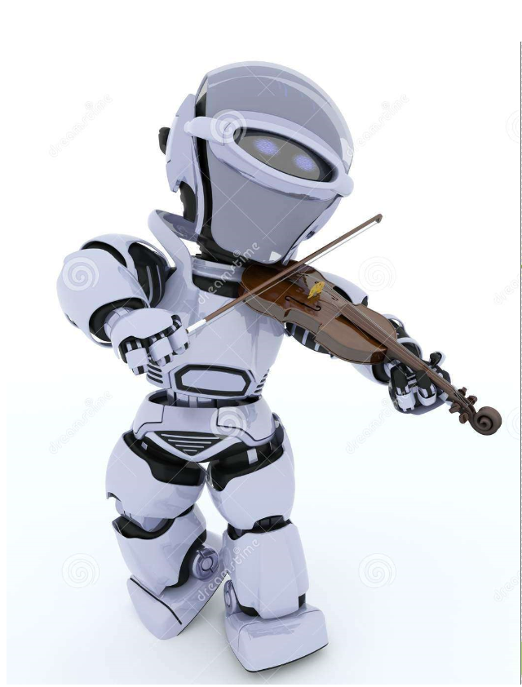
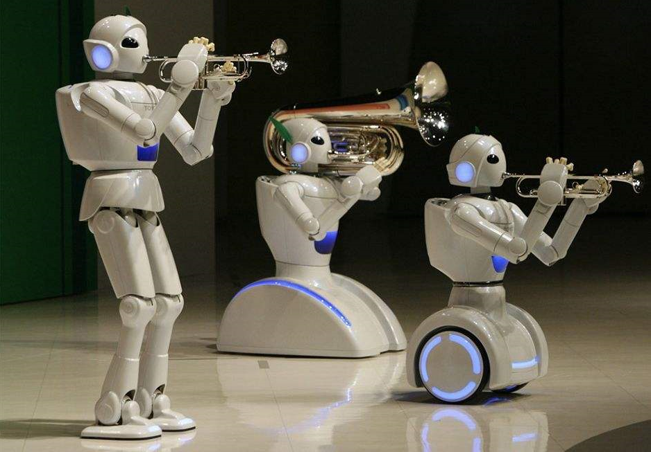

Slide 7
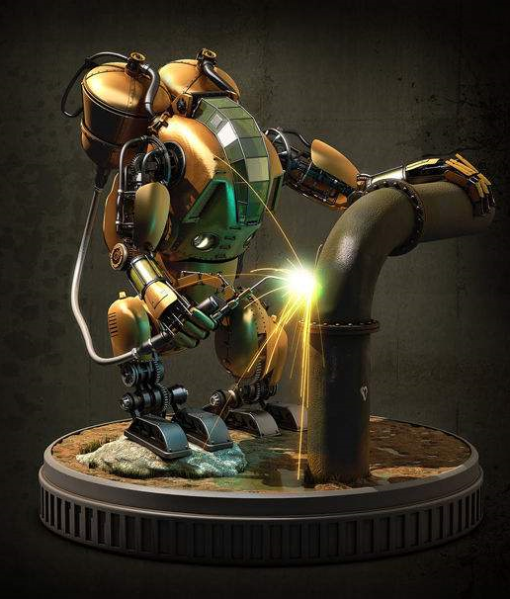
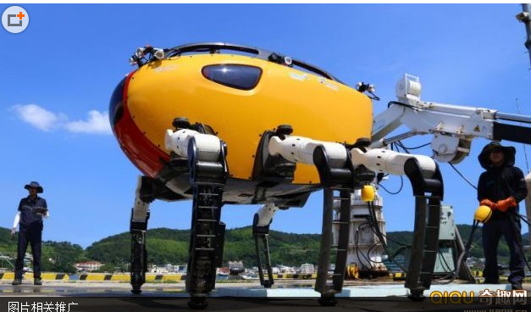
世界上最大且潜水最深的水下步行机器人

Slide 8
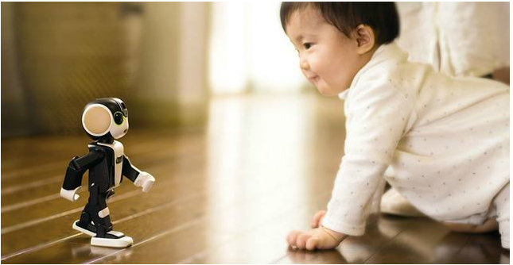

Slide 9
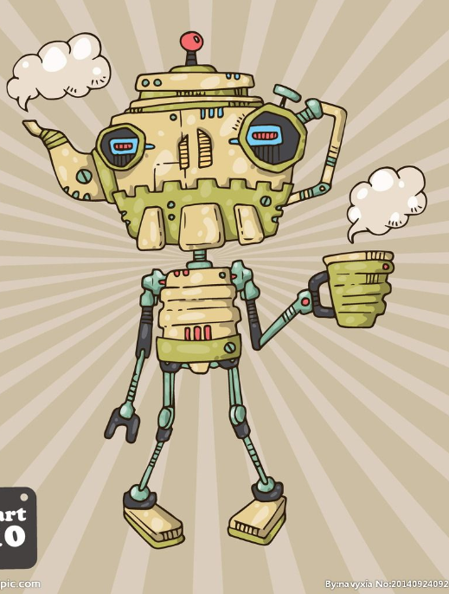

Slide 10
口
语
交
际
你想发明一个机器人吗？说说自己想发明怎样的机器人，它有哪些本领。看谁的想象既奇特又合理，谁说得清楚明白。
我想发明的机器人 | 用于什么方面 | 外形特点 | 有什么本领

